Slide 1
Метод k-ближайших соседей

Slide 2
Источники
https://enriquegit.github.io/behavior-free/
https://scikit-learn.org/
https://scikit-learn.org/stable/modules/neighbors.html

Slide 3
Метод ближайших k соседей
K-Nearest Neighbors (k-NN)

Slide 4
Рассмотрим таблицу признаков X1,X2,X3
X1 | X2 | X3 | Классификационный признак
0 | 0 | 0 | Круг
0 | 1 | 0 | Квадрат
0 | 0 | 1 | Круг
1 | 0 | 0 | Круг
1 | 0 | 1 | Квадрат
1 | 1 | 0 | Квадрат
1 | 1 | 1 | Круг
0 | 1 | 1 | Квадрат

Slide 5

Метрика Эвклида
На тройках (X1,X2,X3) вводим Эвклидову метрику (обычное расстояние):
$$d\left(\left(x1,x2,x3\right),\left(y1,y2,y3\right)\right)=\sqrt{\sum_{k=1}^{3}{{\left(xk−yk\right)}^{2}}}$$

Slide 6
Графически, k-NN идея выглядит так
X1 | X2 | X3 | Классификационный признак
0 | 0 | 0 | Круг
0 | 1 | 0 | Квадрат
0 | 0 | 1 | Круг
1 | 0 | 0 | Круг
1 | 0 | 1 | Квадрат
1 | 1 | 0 | Квадрат
1 | 1 | 1 | Круг
0 | 1 | 1 | Квадрат

Slide 7
Графически, k-NN идея выглядит так
X1 | X2 | X3 | Классификационный признак
0 | 0 | 0 | Круг
0 | 1 | 0 | Квадрат
0 | 0 | 1 | ?
1 | 0 | 0 | Круг
1 | 0 | 1 | Квадрат
1 | 1 | 0 | Квадрат
1 | 1 | 1 | Круг
0 | 1 | 1 | Квадрат
a
b
q
c
e
f
g
h
Query instance

Slide 8
Графически, k-NN идея выглядит так
Вычисляем расстояние между query instance и всеми остальными вхождениями (instances)

Slide 9

Вычисляем расстояния между query и instances
$$\text{d}\text{(}\text{q}\text{,}\text{a}\text{) =1}$$
$$\text{d}\text{(}\text{q}\text{,}\text{b}\text{) =}\sqrt{2}$$
$$\text{d}\text{(}\text{q}\text{,}\text{c}\text{) =}\sqrt{2}$$
$$\text{d}\text{(}\text{q}\text{,}\text{e}\text{) =}\text{1}$$
$$\text{d}\text{(}\text{q}\text{,}\text{f}\text{) =}\sqrt{3}$$
$$\text{d}\text{(}\text{q}\text{,}\text{g}\text{) =}\sqrt{2}$$
$$\text{d}\text{(}\text{q}\text{,}\text{h}\text{) =}\text{1}$$

Slide 10

Выбираем ближайшие k к q
$$3_NN=\{a,e,h\}$$
Им соответствуют {круг, квадрат, квадрат}. Значит предсказываемый класс является квадратом, потому что он чаще встречается в окрестности радиуса 1.

Slide 11
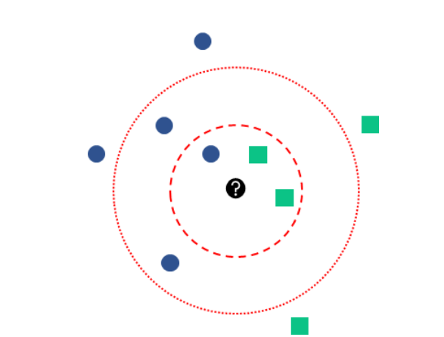
Схематическое изображение, k-NN

Slide 12
Обобщения метода ближайших соседей
1. Рассматривать другие расстояния, не только евклидово.
2. Фиксировать не количество соседей, а радиус окрестности и выбирать количество чаще встречающихся соседей (mode).
3. Наиболее близких соседей рассматривать с большим весом, например, обратно пропорциональному расстоянию.
4. Если целевая переменная недискретна, например, float, то вместо mode от соседей надо брать среднее (mean, average)

Slide 13
Задача обнаружения смартфона в помещении по точкам WIFI

Slide 14
Формулировка задачи
Дано множество wifi сигналов в помещении в качестве ввода. Требуется предсказать нахождение устройства в этом помещении.
Смартфон сканирует MAC (Media Access Control address) адреса wifi точек и их силу сигнала. MAC адреса кодируются целыми числами. Данные имеют 4 локации: BedroomA, BedroomB, TvRoom, Lobby.

Slide 15
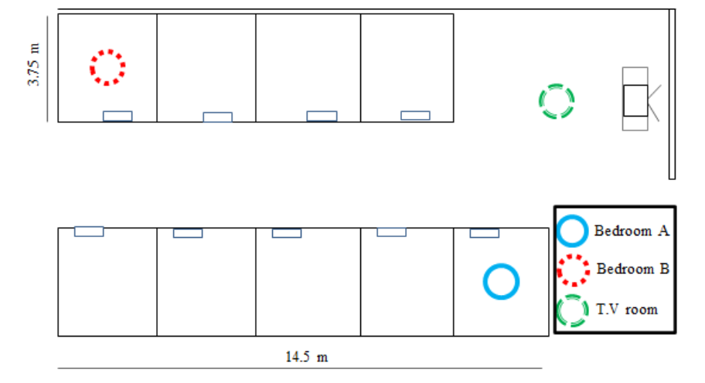

Slide 16
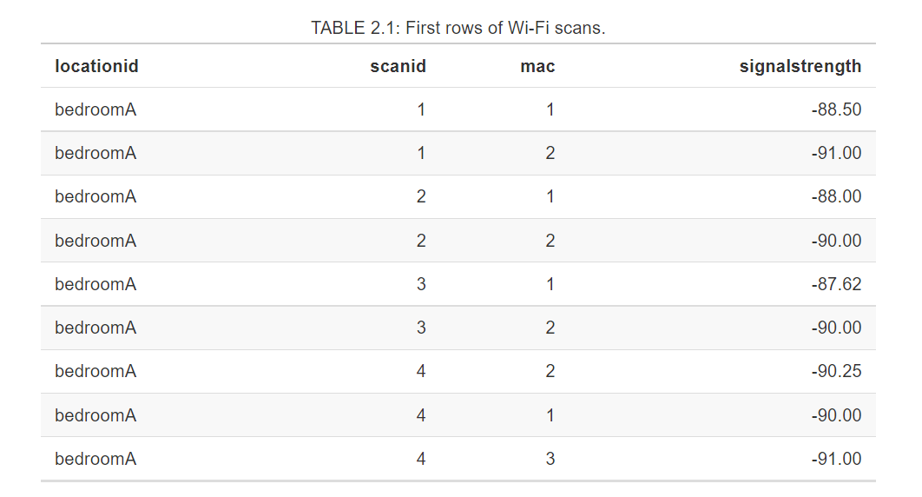


Классификационная переменная
$$S_{1}$$
$$S_{4}$$

Slide 17

Jaccard distance между элементами одного класса Спальня A
$$J\left(S_{1},S_{4}\right)=\frac{\left|S_{1}∪S_{4}\right|−|S_{1}∩S_{4}|}{\left|S_{1}∪S_{4}\right|}$$
$$J\left(\left\{1,2,3\right\},\{1,2\}\right)=\frac{\left|\{1,2,3\}\right|−|\{1,2\}|}{\left|\{1,2,3\}\right|}=\frac{3−2}{3}=\frac{1}{3}$$

Slide 18
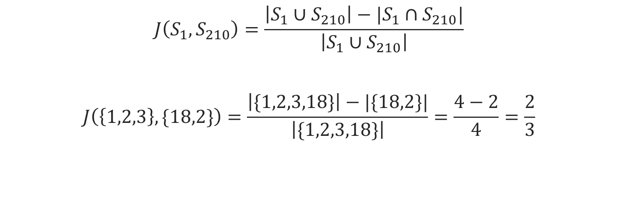
Jaccard distance между элементами класса Спальня A и Спальня B
$$J\left(S_{1},S_{210}\right)=\frac{\left|S_{1}∪S_{210}\right|−|S_{1}∩S_{210}|}{\left|S_{1}∪S_{210}\right|}$$
$$J\left(\left\{1,2,3\right\},\{18,2\}\right)=\frac{\left|\{1,2,3,18\}\right|−|\{18,2\}|}{\left|\{1,2,3,18\}\right|}=\frac{4−2}{4}=\frac{2}{3}$$

Slide 19
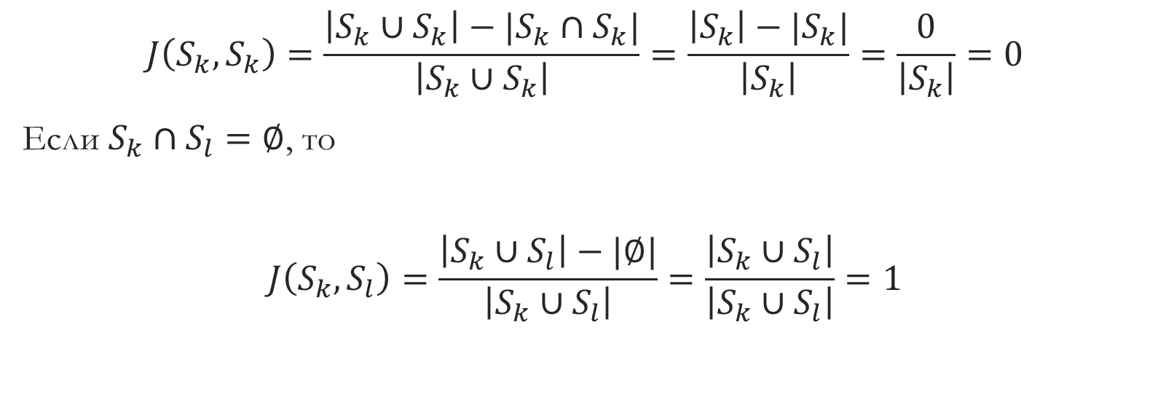
Jaccard distance между совпадающими множествами и непересекающимися множествами
$$J\left(S_{k},S_{k}\right)=\frac{\left|S_{k}∪S_{k}\right|−|S_{k}∩S_{k}|}{\left|S_{k}∪S_{k}\right|}=\frac{\left|S_{k}\right|−|S_{k}|}{\left|S_{k}\right|}=\frac{0}{\left|S_{k}\right|}=0$$
Если $S_{k}∩S_{l}=∅$, то
$$J\left(S_{k},S_{l}\right)=\frac{\left|S_{k}∪S_{l}\right|−|∅|}{\left|S_{k}∪S_{l}\right|}=\frac{\left|S_{k}∪S_{l}\right|}{\left|S_{k}∪S_{l}\right|}=1$$

Slide 20
Решение
Разделяем случайным образом весь датасет на части: trainSetInstances = 70% от всего датасета и
testSetInstances – оставшиеся 30% от всего датасета. В этой части датасета параметр ‘locationid’ считаем неизвестным и будем его определять по части trainSetInstances методом 3-ёх ближайших соседов:
Если из трёх соседей большинство bedroomA, то неизвестный класс из testSetInstances будем принимать как bedroomA. Фактически, зная 70% датасета мы восстанавливаем оставшиеся 30%

Slide 21
k-NN классификатор
Берём instanceQuery из testSetInstances. Вычисляем jaccard расстояние между instanceQuery и каждой категорией (строчкой таблицы) из trainSetInstances и записываем эти расстояния в список distanceToQuery. Затем этот список сортируем по возрастанию и наиболее часто встречающийся класс из k первых элементов возвращаем в качестве предсказанного класса. В конце концов knn_classifier возвращает список предсказанных классов для каждой категории из тестового множества и мы знаем им соответствующие реальные. Далее сравниваем предсказанные классы с реальными.

Slide 22
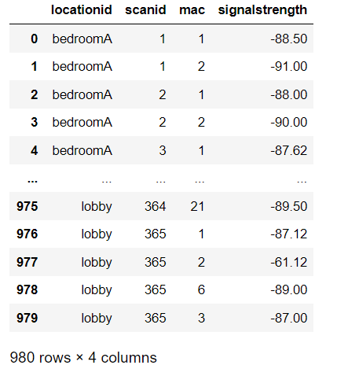
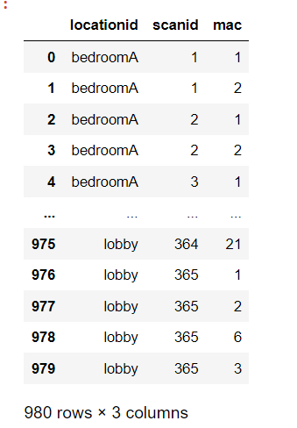

Slide 23
JaccardDistance

Slide 24
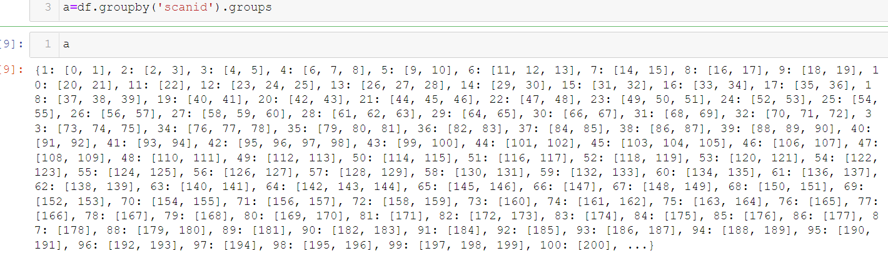

Slide 25
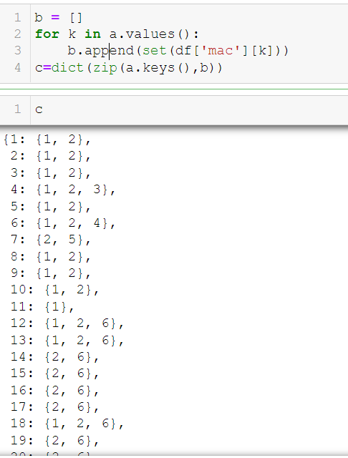
scanid
mac

Slide 26
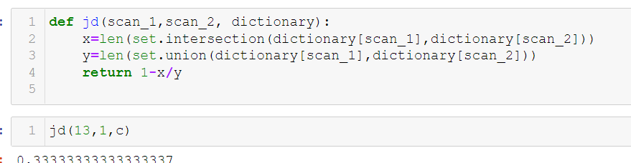
Реализация jaccard distance на Python

Slide 27
Сравнение prediction с тестовым множеством
Prediction == testSetInstances
Правильно угаданных комнат получается 94.5%

Slide 28
Confusion Matrix

Slide 29
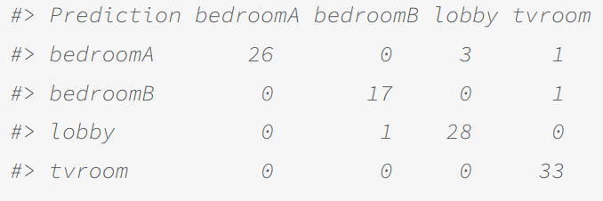

Определение
Матрица $C$ с элементами $C_{i,j}=$ число наблюдений, известных в группе $j$ и предсказанных в группе $i$
Правда
3 наблюдения lobby
были предсказаны как bedroomA

Slide 30
Ahtung!!!Ahtung!!!
Замечу, что в Python определение confusion matrixс точностью до наоборот : столбцы – предсказанные данные, строки – реальные.
Иногда её изображают по другому, например так:

Slide 31
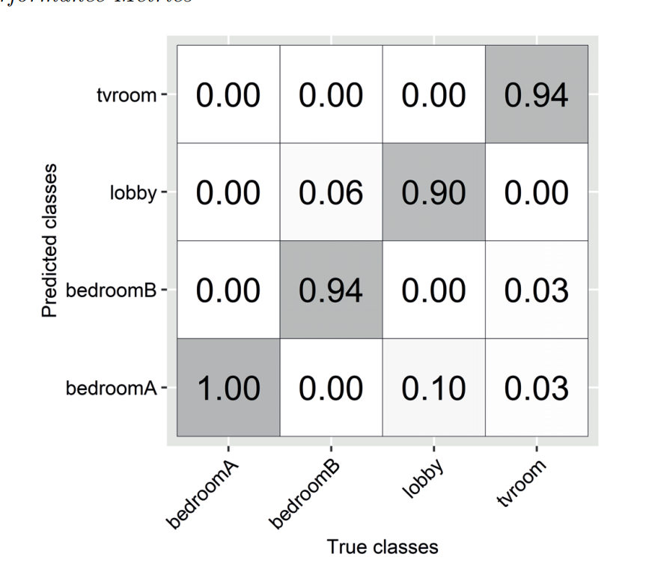
Повёрнутая и нормализованная (столбцы – реальные классы, строки - предсказанные)

Slide 32
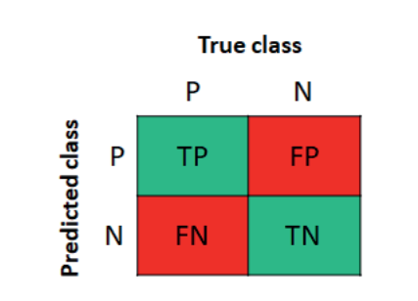
Confusion matrix for 2 classes

Slide 33
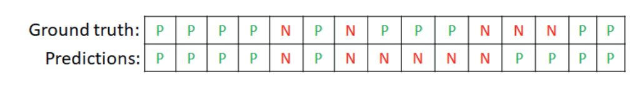
Пример 1

Slide 34
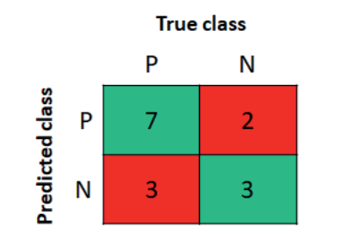

Slide 35
Подробнее о Confusion matrix
Confusion matrix = матрица несоответствия

Slide 36
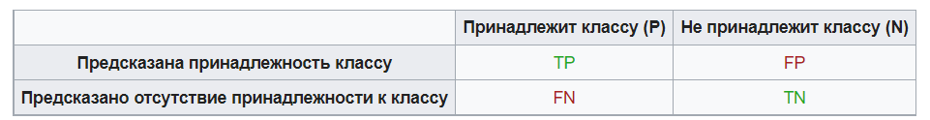
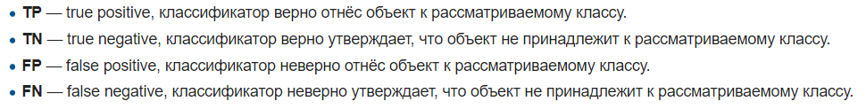

Slide 37
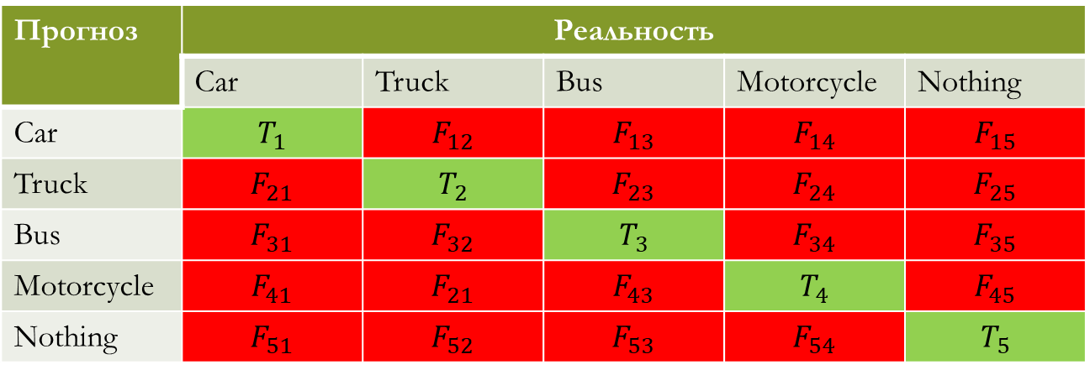
Прогноз | Реальность
 | Car | Truck | Bus | Motorcycle | Nothing
Car | $$T_{1}$$ | $$F_{12}$$ | $$F_{13}$$ | $$F_{14}$$ | $$F_{15}$$
Truck | $$F_{21}$$ | $$T_{2}$$ | $$F_{23}$$ | $$F_{24}$$ | $$F_{25}$$
Bus | $$F_{31}$$ | $$F_{32}$$ | $$T_{3}$$ | $$F_{34}$$ | $$F_{35}$$
Motorcycle | $$F_{41}$$ | $$F_{21}$$ | $$F_{43}$$ | $$T_{4}$$ | $$F_{45}$$
Nothing | $$F_{51}$$ | $$F_{52}$$ | $$F_{53}$$ | $$F_{54}$$ | $$T_{5}$$
Класс Nothing введён для того, чтобы учесть ситуацию когда классификатор не распознаёт
автотранспорт (не причисляет его ни к какому классу) либо когда он посторонние предметы
принимает за автотранспорт.
Идеальное распознавание, когда в красных ячейках находятся нули.

Slide 38
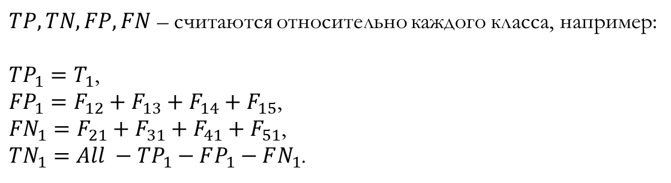
Прогноз | Реальность
 | Car | Truck | Bus | Motorcycle | Nothing
Car | $$T_{1}$$ | $$F_{12}$$ | $$F_{13}$$ | $$F_{14}$$ | $$F_{15}$$
Truck | $$F_{21}$$ | $$T_{2}$$ | $$F_{23}$$ | $$F_{24}$$ | $$F_{25}$$
Bus | $$F_{31}$$ | $$F_{32}$$ | $$T_{3}$$ | $$F_{34}$$ | $$F_{35}$$
Motorcycle | $$F_{41}$$ | $$F_{21}$$ | $$F_{43}$$ | $$T_{4}$$ | $$F_{45}$$
Nothing | $$F_{51}$$ | $$F_{52}$$ | $$F_{53}$$ | $$F_{54}$$ | $$T_{5}$$
$TP, TN,FP,FN$ – считаются относительно каждого класса, например:
$TP_{1}=T_{1}$,
${FP}_{1}=F_{12}+F_{13}+F_{14}+F_{15}$,
${FN}_{1}=F_{21}+F_{31}+F_{41}+F_{51}$,
${TN}_{1}=All −TP_{1}−FP_{1}−FN_{1}$.

Slide 39

Прогноз | Реальность
 | Car | Truck | Bus | Motorcycle | Nothing
Car | $$T_{1}$$ | $$F_{12}$$ | $$F_{13}$$ | $$F_{14}$$ | $$F_{15}$$
Truck | $$F_{21}$$ | $$T_{2}$$ | $$F_{23}$$ | $$F_{24}$$ | $$F_{25}$$
Bus | $$F_{31}$$ | $$F_{32}$$ | $$T_{3}$$ | $$F_{34}$$ | $$F_{35}$$
Motorcycle | $$F_{41}$$ | $$F_{21}$$ | $$F_{43}$$ | $$T_{4}$$ | $$F_{45}$$
Nothing | $$F_{51}$$ | $$F_{52}$$ | $$F_{53}$$ | $$F_{54}$$ | $$T_{5}$$

Slide 40

Прогноз | Реальность
 | Car | Truck | Bus | Motorcycle | Nothing
Car | $$T_{1}$$ | $$F_{12}$$ | $$F_{13}$$ | $$F_{14}$$ | $$F_{15}$$
Truck | $$F_{21}$$ | $$T_{2}$$ | $$F_{23}$$ | $$F_{24}$$ | $$F_{25}$$
Bus | $$F_{31}$$ | $$F_{32}$$ | $$T_{3}$$ | $$F_{34}$$ | $$F_{35}$$
Motorcycle | $$F_{41}$$ | $$F_{21}$$ | $$F_{43}$$ | $$T_{4}$$ | $$F_{45}$$
Nothing | $$F_{51}$$ | $$F_{52}$$ | $$F_{53}$$ | $$F_{54}$$ | $$T_{5}$$

Slide 41

Прогноз | Реальность
 | Car | Truck | Bus | Motorcycle | Nothing
Car | $$T_{1}$$ | $$F_{12}$$ | $$F_{13}$$ | $$F_{14}$$ | $$F_{15}$$
Truck | $$F_{21}$$ | $$T_{2}$$ | $$F_{23}$$ | $$F_{24}$$ | $$F_{25}$$
Bus | $$F_{31}$$ | $$F_{32}$$ | $$T_{3}$$ | $$F_{34}$$ | $$F_{35}$$
Motorcycle | $$F_{41}$$ | $$F_{21}$$ | $$F_{43}$$ | $$T_{4}$$ | $$F_{45}$$
Nothing | $$F_{51}$$ | $$F_{52}$$ | $$F_{53}$$ | $$F_{54}$$ | $$T_{5}$$

Slide 42
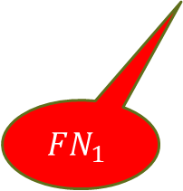
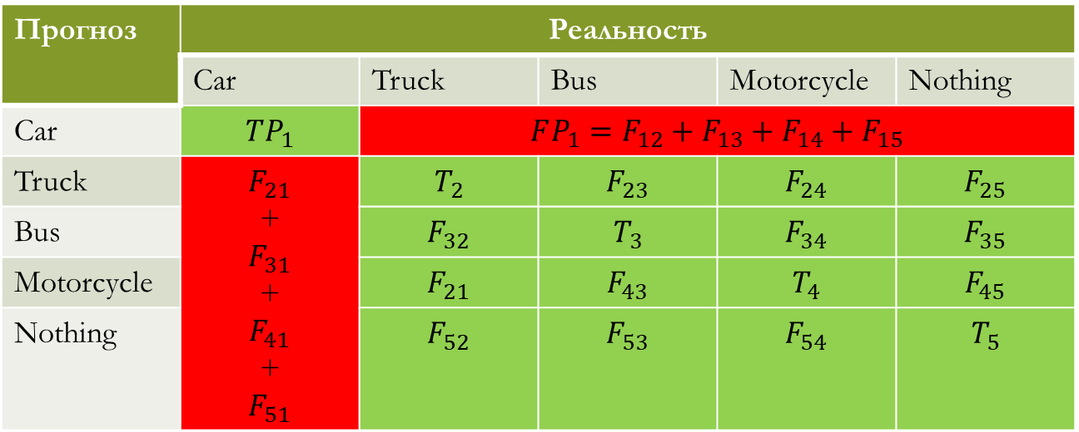
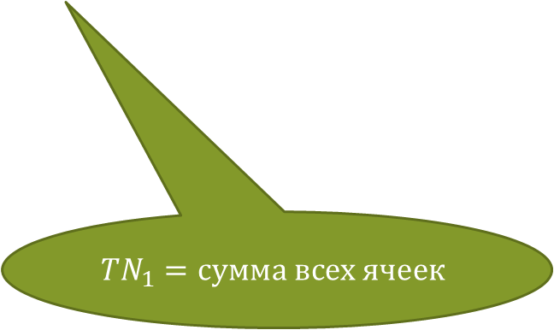
Прогноз | Реальность
 | Car | Truck | Bus | Motorcycle | Nothing
Car | $${TP}_{1}$$ | $$FP_{1}=F_{12}+F_{13}+F_{14}+F_{15}$$
Truck | $$F_{21}$$ + $$F_{31}$$ + $$F_{41}$$ + $$F_{51}$$ | $$T_{2}$$ | $$F_{23}$$ | $$F_{24}$$ | $$F_{25}$$
Bus |  | $$F_{32}$$ | $$T_{3}$$ | $$F_{34}$$ | $$F_{35}$$
Motorcycle |  | $$F_{21}$$ | $$F_{43}$$ | $$T_{4}$$ | $$F_{45}$$
Nothing |  | $$F_{52}$$ | $$F_{53}$$ | $$F_{54}$$ | $$T_{5}$$
$$FN_{1}$$
$$TN_{1}=сумма всех ячеек$$

Slide 43
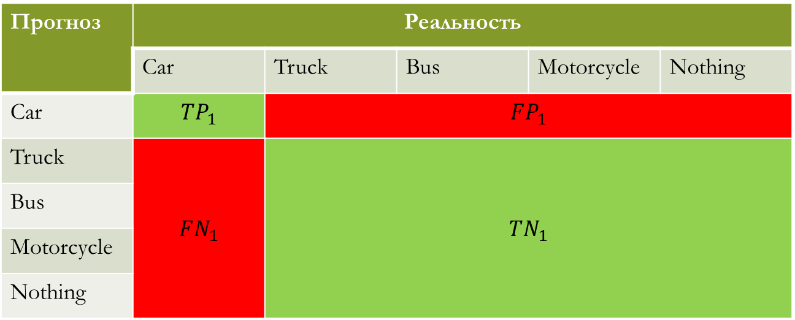
Прогноз | Реальность
 | Car | Truck | Bus | Motorcycle | Nothing
Car | $${TP}_{1}$$ | $$FP_{1}$$
Truck | $$FN_{1}$$ | $$TN_{1}$$
Bus
Motorcycle
Nothing

Slide 44
Прогноз | Реальность
 | Car | Truck | Bus | Motorcycle | Nothing
Car | $$T_{1}$$ | $$F_{12}$$ | $$F_{13}$$ | $$F_{14}$$ | $$F_{15}$$
Truck | $$F_{21}$$ | $$T_{2}$$ | $$F_{23}$$ | $$F_{24}$$ | $$F_{25}$$
Bus | $$F_{31}$$ | $$F_{32}$$ | $$T_{3}$$ | $$F_{34}$$ | $$F_{35}$$
Motorcycle | $$F_{41}$$ | $$F_{21}$$ | $$F_{43}$$ | $$T_{4}$$ | $$F_{45}$$
Nothing | $$F_{51}$$ | $$F_{52}$$ | $$F_{53}$$ | $$F_{54}$$ | $$T_{5}$$

Slide 45
Прогноз | Реальность
 | Car | Truck | Bus | Motorcycle | Nothing
Car | $$T_{1}$$ | $$F_{12}$$ | $$F_{13}$$ | $$F_{14}$$ | $$F_{15}$$
Truck | $$F_{21}$$ | $$T_{2}$$ | $$F_{23}$$ | $$F_{24}$$ | $$F_{25}$$
Bus | $$F_{31}$$ | $$F_{32}$$ | $$T_{3}$$ | $$F_{34}$$ | $$F_{35}$$
Motorcycle | $$F_{41}$$ | $$F_{21}$$ | $$F_{43}$$ | $$T_{4}$$ | $$F_{45}$$
Nothing | $$F_{51}$$ | $$F_{52}$$ | $$F_{53}$$ | $$F_{54}$$ | $$T_{5}$$

Slide 46
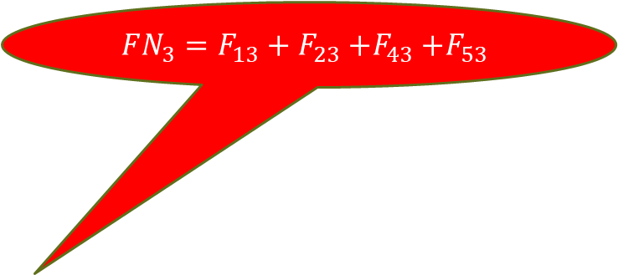

$$FN_{3}=F_{13}+F_{23}{+F}_{43}+F_{53}$$
Прогноз | Реальность
 | Car | Truck | Bus | Motorcycle | Nothing
Car | $$T_{1}$$ | $$F_{12}$$ |  | $$F_{14}$$ | $$F_{15}$$
Truck | $$F_{21}$$ | $$T_{2}$$ |  | $$F_{24}$$ | $$F_{25}$$
Bus | $${FP_{3}=F}_{31}+F_{32}+$$ |  | $$TP_{3}=T_{3}$$ | $${+F}_{34}+F_{35}$$
Motorcycle | $$F_{41}$$ | $$F_{21}$$ |  | $$T_{4}$$ | $$F_{45}$$
Nothing | $$F_{51}$$ | $$F_{52}$$ |  | $$F_{54}$$ | $$T_{5}$$

Slide 47
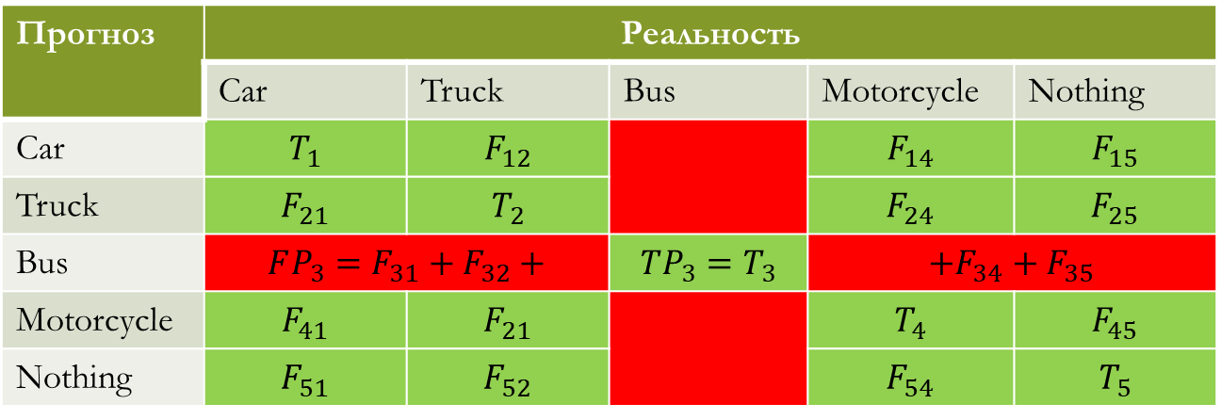
$$FN_{3}=F_{13}+F_{23}{+F}_{43}+F_{53}$$
Прогноз | Реальность
 | Car | Truck | Bus | Motorcycle | Nothing
Car | $$T_{1}$$ | $$F_{12}$$ |  | $$F_{14}$$ | $$F_{15}$$
Truck | $$F_{21}$$ | $$T_{2}$$ |  | $$F_{24}$$ | $$F_{25}$$
Bus | $${FP_{3}=F}_{31}+F_{32}+$$ |  | $$TP_{3}=T_{3}$$ | $${+F}_{34}+F_{35}$$
Motorcycle | $$F_{41}$$ | $$F_{21}$$ |  | $$T_{4}$$ | $$F_{45}$$
Nothing | $$F_{51}$$ | $$F_{52}$$ |  | $$F_{54}$$ | $$T_{5}$$

Slide 48
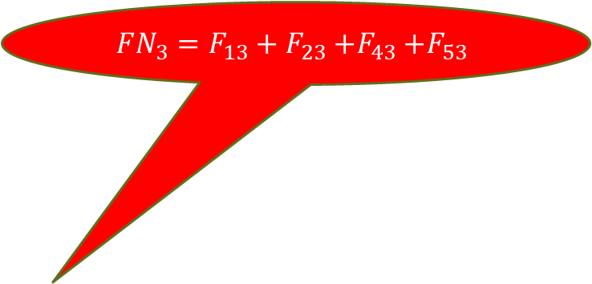
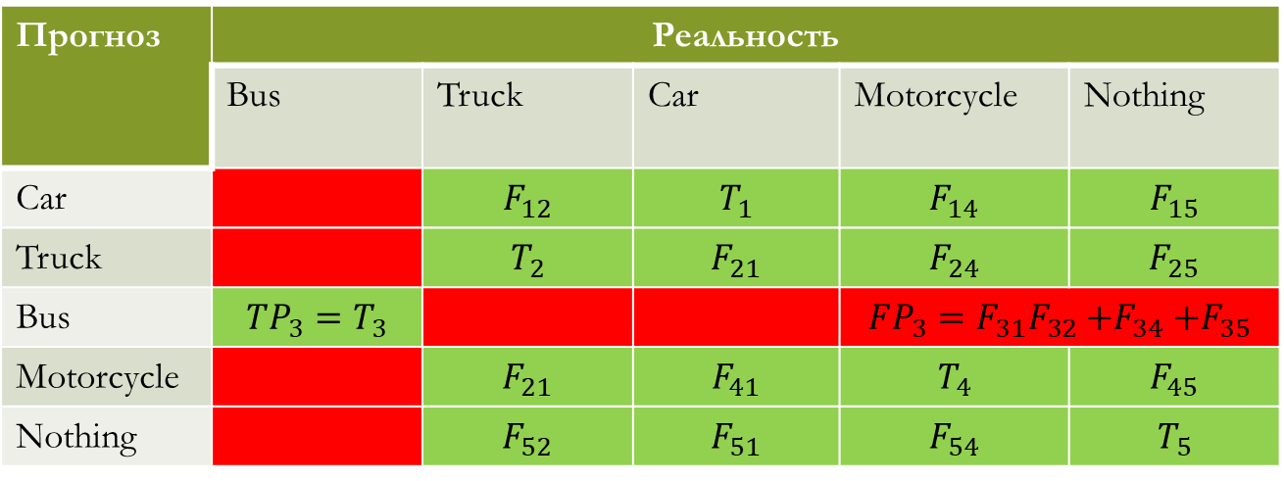
$$FN_{3}=F_{13}+F_{23}{+F}_{43}+F_{53}$$
Прогноз | Реальность
 | Bus | Truck | Car | Motorcycle | Nothing
Car |  | $$F_{12}$$ | $$T_{1}$$ | $$F_{14}$$ | $$F_{15}$$
Truck |  | $$T_{2}$$ | $$F_{21}$$ | $$F_{24}$$ | $$F_{25}$$
Bus | $$TP_{3}=T_{3}$$ |  |  | $${FP_{3}=F}_{31}F_{32}{+F}_{34}+F_{35}$$
Motorcycle |  | $$F_{21}$$ | $$F_{41}$$ | $$T_{4}$$ | $$F_{45}$$
Nothing |  | $$F_{52}$$ | $$F_{51}$$ | $$F_{54}$$ | $$T_{5}$$

Slide 49
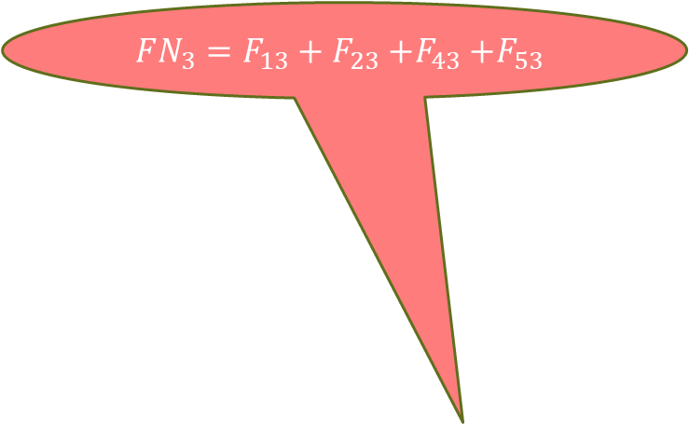
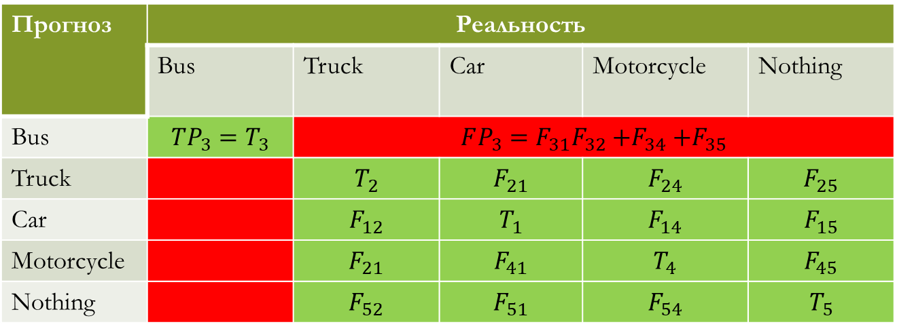

$$FN_{3}=F_{13}+F_{23}{+F}_{43}+F_{53}$$
Прогноз | Реальность
 | Bus | Truck | Car | Motorcycle | Nothing
Bus | $$TP_{3}=T_{3}$$ | $${FP_{3}=F}_{31}F_{32}{+F}_{34}+F_{35}$$
Truck |  | $$T_{2}$$ | $$F_{21}$$ | $$F_{24}$$ | $$F_{25}$$
Car |  | $$F_{12}$$ | $$T_{1}$$ | $$F_{14}$$ | $$F_{15}$$
Motorcycle |  | $$F_{21}$$ | $$F_{41}$$ | $$T_{4}$$ | $$F_{45}$$
Nothing |  | $$F_{52}$$ | $$F_{51}$$ | $$F_{54}$$ | $$T_{5}$$
$$TN_{3}=сумма всех ячеек$$

Slide 50

Прогноз | Реальность
 | Bus | Truck | Car | Motorcycle | Nothing
Bus | $${TP}_{3}$$ | $$FP_{3}$$
Truck | $$FN_{3}$$ | $$TN_{3}$$
Car
Motorcycle
Nothing

Slide 51
Оценки
Accuracy, Recall, Precision, Specifity, Fall-out/False Positive Rate

Slide 52

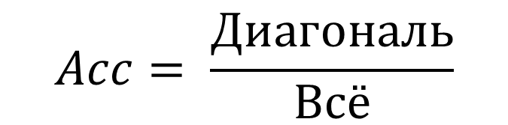
$$Acc= \frac{Диагональ}{Всё}$$

Slide 53


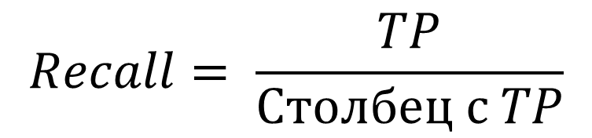
$$Recall= \frac{TP}{Столбец с TP}$$

Slide 54


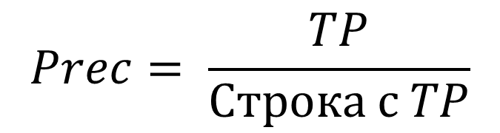
$$Prec= \frac{TP}{Строка с TP}$$

Slide 55

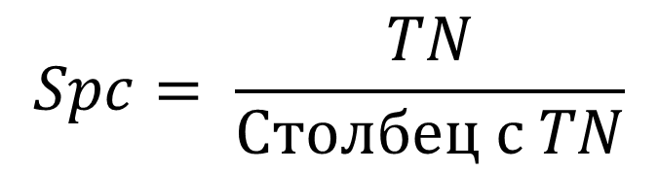
Specifity – показывает долю верного срабатывания классификатора к общему числу объектов за пределами класса
$$Spc= \frac{TN}{Столбец с TN}$$

Slide 56

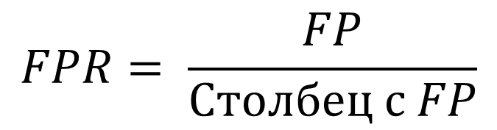

FPR – false positive rate - показывает долю неверных срабатываний классификатора к общему числу объектов за пределами класса.
Т.е. насколько часто классификатор ошибается при отнесении объекта к дополнению класса.
$$FPR= \frac{FP}{Столбец с FP}$$
$$FPR=1−Spc$$

Slide 57
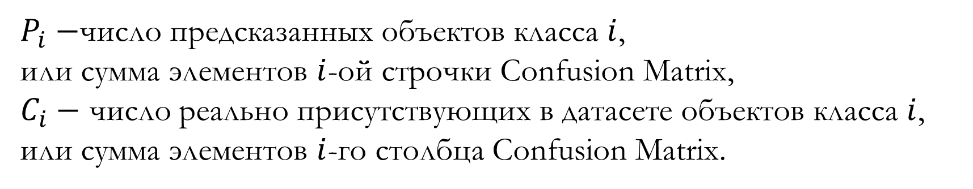
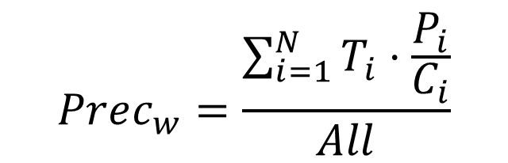
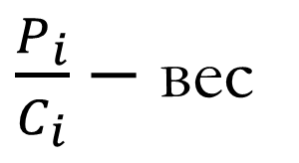
Целесообразно использовать также взвешенные
варианты оценок, поскольку оценки, описанные до сих пор
не учитывают изначального количества классов в выборке.
Precision weighted.
$$Prec_{w}=\frac{\sum_{i=1}^{N}{T_{i}⋅\frac{P_{i}}{C_{i}}}}{All}$$
$\frac{P_{i}}{C_{i}}−$ вес
$P_{i}−$число предсказанных объектов класса $i$,
или сумма элементов $i$-ой строчки Confusion Matrix,
$C_{i}−$ число реально присутствующих в датасете объектов класса $i$, или сумма элементов $i$-го столбца Confusion Matrix.

Slide 58
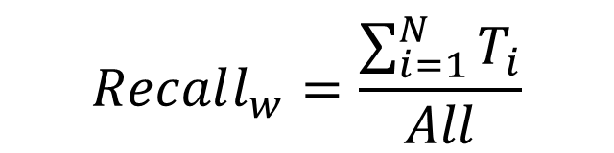
Recall.
$$Recall_{w}=\frac{\sum_{i=1}^{N}{T_{i}}}{All}$$

Slide 59
ROC кривая (Receiving Operating Characteristic)
Оценка качества алгоритма (кривая ошибок)

Slide 60
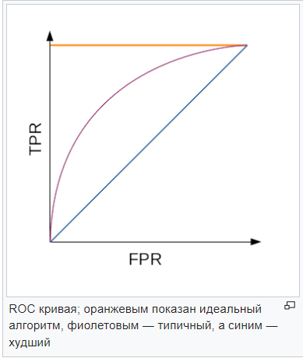
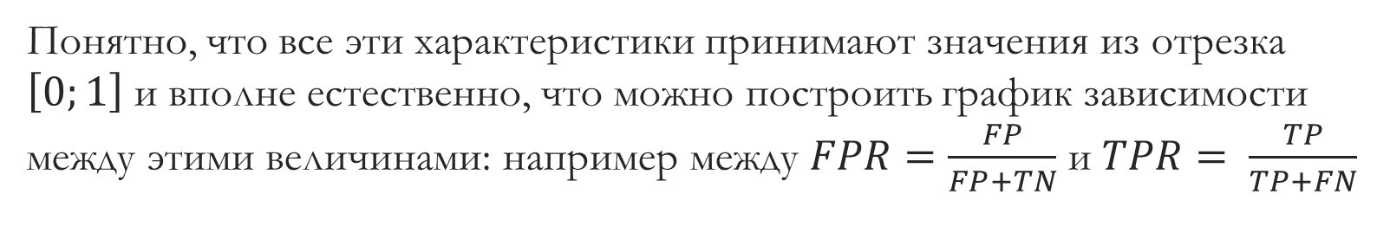
Понятно, что все эти характеристики принимают значения из отрезка $\left[0;1\right]$ и вполне естественно, что можно построить график зависимости между этими величинами: например между $FPR=\frac{FP}{FP+TN}$ и $TPR= \frac{TP}{TP+FN}$

Slide 61


$F_{1}$score
$F_{1}$мера

Slide 62

$$F_{1}={\left(\frac{Recall^{−1}+Prec^{−1}}{2}\right)}^{−1}=\frac{2⋅Recall⋅Prec}{Recall+Prec},$$
$$Recall= \frac{TP}{TP+FN}$$
$$Prec= \frac{TP}{TP+FP}$$
Правильно определённое классификатором число объектов класса
Реальное число объектов класса в датасете
Число всех объектов, предсказанных как принадлежащих классу

Slide 63


Обобщение меры $F_{1}$ мера $F_{β}$
$$F_{β}=\frac{(1+β^{2})⋅Recall⋅Prec}{β^{2}⋅Prec+Recall}$$
Эта мера считает $Recall$ в $β^{2}$ раз важнее чем $Prec$

Slide 64
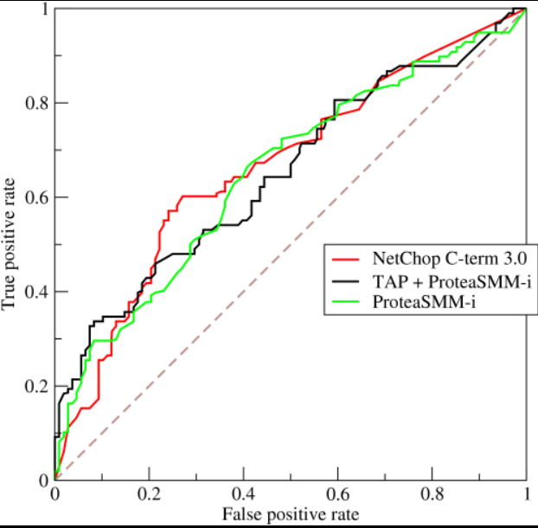

Slide 65


${microF}_{β}$ , $macroF_{β}$
$${microF}_{β}=\sum_{i∈Classes}{\frac{P_{i}⋅F_{β}(i) }{All}}$$
$${macroF}_{β}=\frac{(1+β^{2})⋅Recall_{w}⋅Prec_{w}}{β^{2}⋅Prec_{w}+Recall_{w}}$$

